Slide 1

秋季老年人中医养生

Slide 2


01
秋季气候特点与养生原则
目 录
02
饮食调养方案
03
起居调摄要点
04
运动保健方法
05
情志调养策略
06
常见疾病预防

Slide 3

01
CATALOGUE
秋季气候特点与养生原则

Slide 4
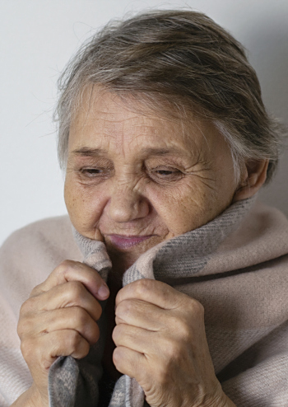
干燥多风的气候特征
秋燥伤津
秋季空气湿度显著下降（常低于40%），燥邪易耗伤人体津液，表现为皮肤干裂、口鼻咽干、大便燥结等症状，老年人因皮脂腺萎缩更易出现老年性皮肤瘙痒症。
昼夜温差大
白天气温可达25℃以上而夜间骤降至10℃左右，这种寒热骤变易导致血管痉挛，诱发心脑血管疾病，建议采用"洋葱式穿衣法"分层保暖。
风邪夹杂
秋季多风天气会加速体表水分蒸发，中医认为"风为百病之长"，可能引发过敏性鼻炎、哮喘等呼吸道疾病，外出建议佩戴纱巾保护风池、风府穴位。

Slide 5
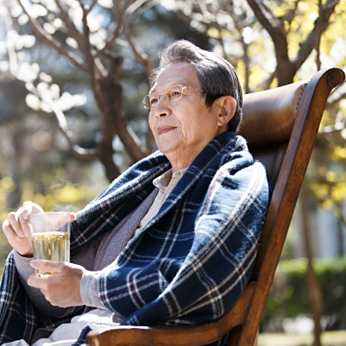
老年人秋季易发疾病
呼吸道感染
01
02
心脑血管意外
干燥环境使呼吸道黏膜纤毛运动减弱，病原体更易附着，老年人肺功能衰退易发展成肺炎，需特别注意接种流感疫苗和肺炎疫苗。
气温变化导致血压波动，血液黏稠度增加，清晨6-10点为脑卒中高发时段，建议晨起后饮用200ml温水并缓慢起床。
骨关节病复发
03
04
季节性抑郁症
寒湿气候易诱发风湿性关节炎，表现为关节晨僵、疼痛加重，可采用艾灸关元、足三里等穴位配合局部热敷。
日照减少影响5-羟色胺分泌，表现为情绪低落、睡眠障碍，建议每日晒太阳30分钟并适量食用核桃、香蕉等富含色氨酸食物。

Slide 6
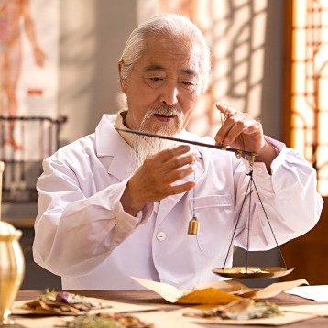
中医"天人相应"养生观
阴阳平衡调节
五行相生理论
遵循《内经》"秋冬养阴"原则，宜食用银耳、百合、山药等滋阴食材，避免辛辣发散之物耗伤阴津，晚上9点前入睡以敛阳气。
秋季属金对应肺脏，可通过"呬"字诀呼吸法（缓慢呼气发"呬"声）锻炼肺功能，同时多食白色食物如梨、白萝卜以强化金行能量。
子午流注养生
情志调摄要点
建议在肺经当令的凌晨3-5点保持深度睡眠，大肠经活跃的5-7点可空腹喝蜂蜜水促进排便，顺应人体生物钟规律。
秋应于"悲"，可通过练习八段锦"摇头摆尾去心火"招式疏解郁气，或参与集体活动转移注意力，保持"使志安宁"的心理状态。

Slide 7
02
CATALOGUE
饮食调养方案

Slide 8
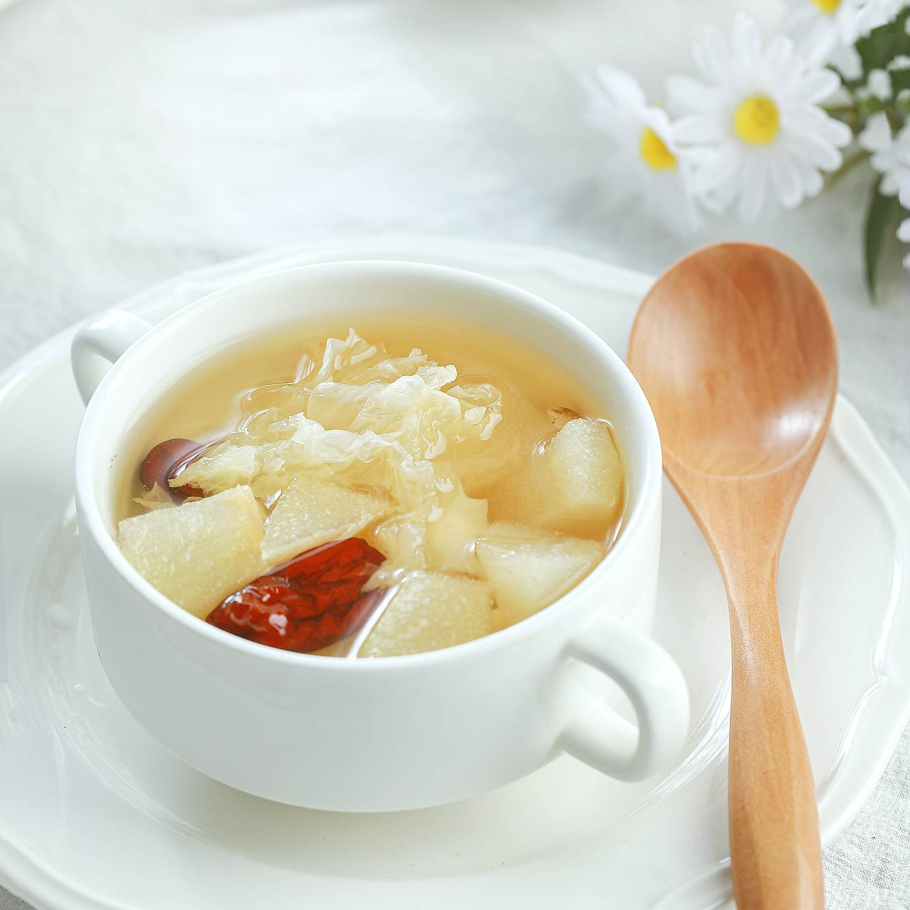
润燥生津食材推荐（梨、百合、银耳）
百合
百合微寒归心肺经，富含黏液质和维生素，能润肺止咳、宁心安神。推荐与银耳、莲子搭配煮羹，或与西芹清炒，对秋季肺燥引起的失眠多梦、干咳咯血有显著改善作用。
梨
梨性寒味甘，具有生津润燥、清热化痰的功效，特别适合秋季干咳无痰或痰少黏稠的老年人。可生食、榨汁或炖煮（如冰糖雪梨），能有效缓解咽干舌燥、皮肤干痒等问题。注意脾胃虚寒者宜煮熟食用。
银耳
银耳被誉为"菌中之冠"，含丰富植物胶质和氨基酸，可滋阴润肺、养胃生津。建议慢火炖煮至胶质析出（如银耳红枣汤），能增强皮肤弹性，改善老年性肠燥便秘。糖尿病患者可去糖改用枸杞调味。

Slide 9
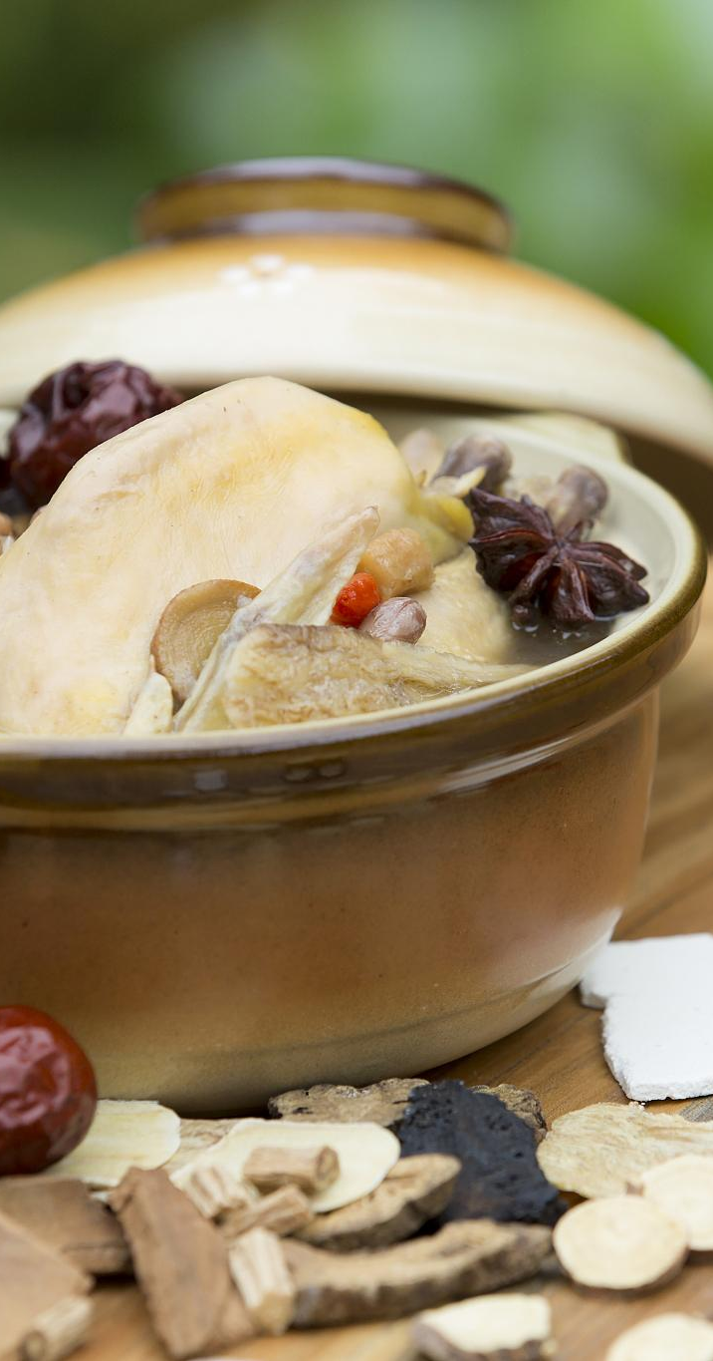
应季药膳搭配原则
荤素平衡
秋季进补需遵循"平补润燥"原则，推荐鸭肉（滋阴）搭配山药（健脾），或鲫鱼（利水）配伍豆腐（益气），避免单一温补导致燥热内生。如沙参玉竹老鸭汤，既补虚损又不上火。
药食同源
选择兼具药用价值的食材科学配伍，如麦冬+粳米煮粥可养阴生津，适合晨起口干者；黄芪+薏仁炖汤能补气利湿，改善秋乏肢体困重。注意体质辨识，湿热体质慎用黄芪。
五味调和
遵循"少辛增酸"原则，减少葱姜蒜等辛散之物，增加山楂、乌梅等酸味食材收敛肺气。推荐酸甜口感的柚子蜜茶，或莲藕排骨汤中加入少量食醋，既开胃又防秋燥伤津。

Slide 10
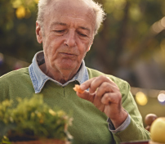
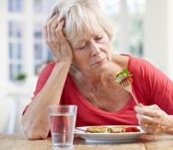
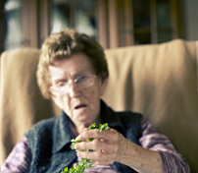
饮食禁忌与注意事项
忌辛辣刺激
秋季燥邪当令，辣椒、花椒、烧烤等辛温燥烈食物会加速津液耗伤，加重皮肤皲裂、口唇干裂等症状。高血压患者尤其需避免此类食物诱发血压波动。
慎食生冷
老年人脾胃虚弱，过量食用瓜果（如西瓜、甜瓜）或冷饮会损伤脾阳，导致腹泻、食欲不振。建议将梨、荸荠等寒性食材蒸煮后食用，或佐以姜片中和寒性。
控制进补节奏
避免立秋后立即大补，应先调理脾胃（如茯苓粥），再循序渐进增加滋补品。高血脂人群应控制坚果摄入量（每日核桃不超过2颗），糖尿病者需监测蜂蜜、红枣的升糖影响。

Slide 11
03
CATALOGUE
起居调摄要点

Slide 12
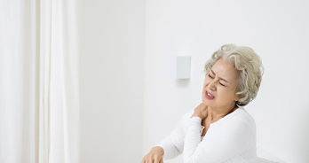
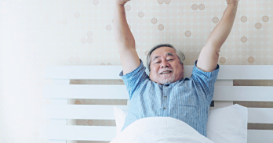
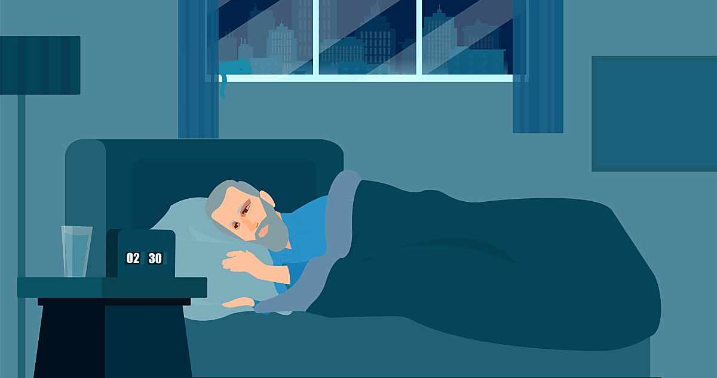
"早卧早起"作息调整
顺应自然规律
午间小憩补养
秋季阳气渐收，阴气渐长，老年人应遵循《黄帝内经》"早卧早起"的原则，建议21:00-22:00入睡，5:00-6:00起床，使人体生物钟与自然节律同步，有助于收敛阳气、养阴护肺。
建议11:00-13:00（心经当令）进行20-30分钟午休，可平卧闭目养神，既能缓解秋乏，又能养护心脏，但需避免久睡导致夜间失眠。
保证子时睡眠
夜间23:00-1:00为胆经当令时段，此时深度睡眠可促进肝胆排毒，增强免疫力，老年人应确保此时间段处于熟睡状态，避免熬夜损耗阴精。

Slide 13
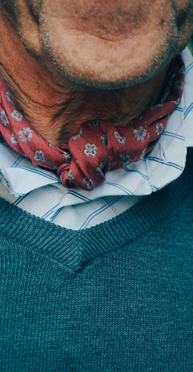
保暖防燥措施
重点部位防护
分层穿衣原则
慎用空调设备
老年人应着重保护大椎穴（第七颈椎下）、神阙穴（肚脐）及涌泉穴（足底）等易受风寒侵袭的要穴，可穿戴护颈、腹围及棉袜，睡前可用艾草足浴包泡脚15分钟以温通经络。
采用"洋葱式"穿衣法，内层选透气棉质，中层为保暖羊毛，外层防风防水，根据昼夜温差灵活增减，尤其注意晨练时佩戴围巾保护风池穴，避免秋风直吹后颈。
室内空调温度不宜低于26℃，出风口避免直吹，睡眠时建议关闭空调改用透气蚊帐，可在卧室放置温湿度计监测环境参数，保持室温22-24℃、湿度50%-60%为佳。

Slide 14
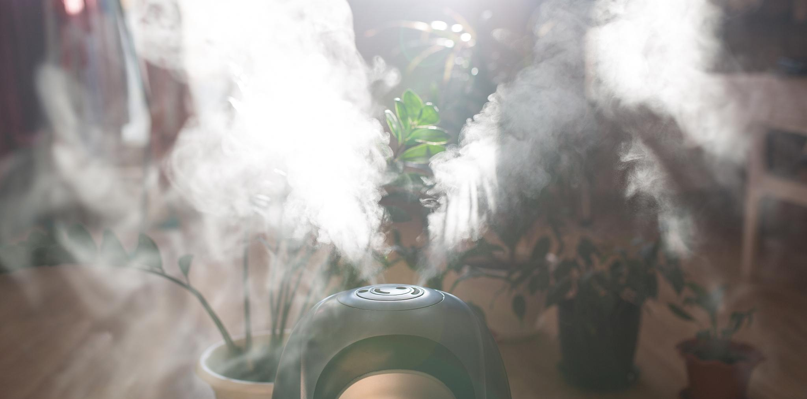

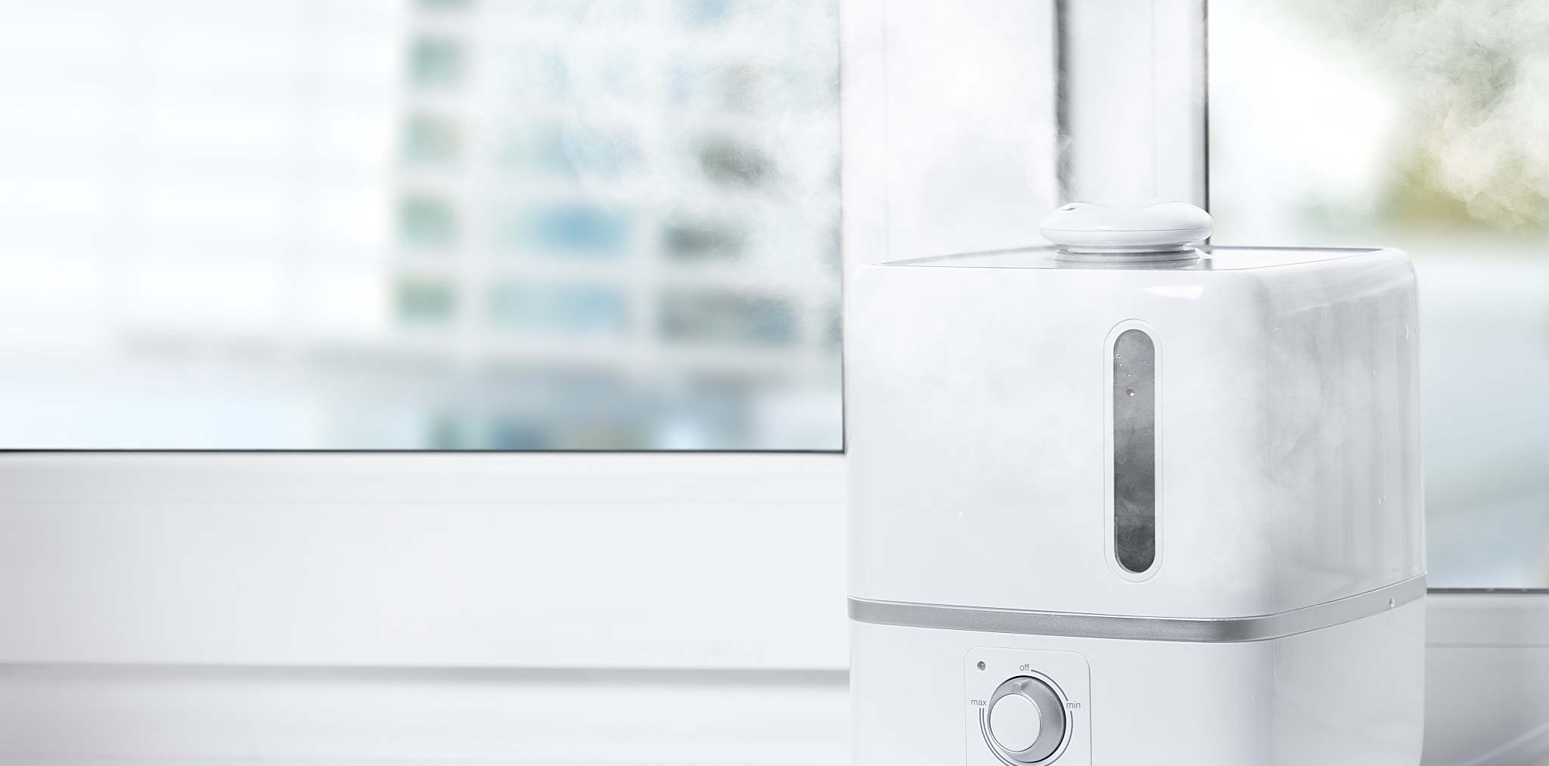
室内环境湿度控制
物理加湿方案
使用超声波加湿器时需每日换水并定期消毒，或在暖气片放置水盆蒸发加湿；室内可悬挂湿毛巾、养殖绿萝等喜水植物，通过蒸腾作用调节微环境湿度。
中医熏蒸疗法
采用中药熏蒸法改善空气，取金银花、菊花、薄荷各10g加水煮沸后小火慢熏，既能增加湿度，又可清热解毒，预防秋季呼吸道疾病。
湿度监测标准
建议使用电子温湿度计实时监测，当湿度低于40%时立即采取加湿措施，高于70%则需开窗通风，避免滋生螨虫和霉菌，尤其对患风湿病的老人更需严格控制。

Slide 15
04
CATALOGUE
运动保健方法

Slide 16
太极拳/八段锦等柔缓运动
太极拳的养生机制
太极拳通过缓慢连贯的动作配合深长呼吸，能调和阴阳、疏通经络。中老年人练习时需注意"虚领顶劲"保持脊柱直立，单腿承重时膝盖弯曲不超过脚尖，可有效增强下肢力量并预防膝关节损伤。建议每天练习30分钟，分早晚两次进行。
八段锦的脏腑调理
八段锦八个动作对应调理不同脏腑，如"两手托天理三焦"可改善心肺功能，"摇头摆尾去心火"能平肝潜阳。练习时应配合逆腹式呼吸（吸气收腹），每个动作重复6-8次。骨质疏松者需避免"五劳七伤往后瞧"的过度扭转动作。
运动禁忌与改良
严重高血压患者练习时需避免低头动作，可改为高位架势；糖尿病合并视网膜病变者不宜做倒卷肱等头部剧烈运动。所有动作应以"微微出汗"为度，出现心悸气促应立即停止。

Slide 17
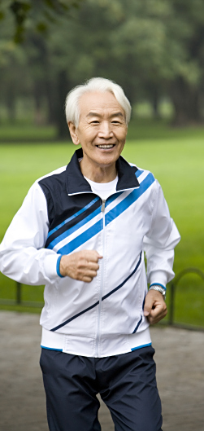
晨练时间与强度控制
01
黄金时段选择
秋季晨练最佳时间为日出后1小时（约7-8点），此时阳气初升、雾露消散。避免在5-6点阴寒较重时段锻炼，尤其心脑血管疾病患者需防范冷刺激诱发血管痉挛。下午4-5点可进行第二次锻炼，充分利用秋日温和阳光。
02
强度监测标准
运动时心率应控制在（220-年龄）×60%-70%范围内，呼吸稍促但能完整说话为适宜强度。建议采用"运动10分钟+休息3分钟"的间歇模式，总时长不超过1小时。糖尿病患者需随身携带糖果防范低血糖。
03
环境与装备要求
选择公园等植被丰富场所，避免马路旁锻炼吸入尾气。穿着多层透气衣物方便增减，防滑运动鞋需具备足弓支撑功能。关节炎患者可佩戴护膝，晨练前用生姜油按摩关节预热。

Slide 18
穴位按摩保健技巧
健脾祛湿穴位组合
养肺固表按摩法
安神助眠穴位刺激
每日晨起按摩足三里（膝下3寸）、阴陵泉（胫骨内侧髁下缘）各100次，配合摩腹（顺时针36圈）可增强脾胃运化功能。痰湿体质者加按丰隆穴（外踝尖上8寸），用拇指关节突垂直点压至酸胀感为度。
秋季重点按摩迎香穴（鼻翼旁）、风池穴（枕骨下凹陷处），用食指指腹环形揉按各3分钟，可预防感冒。配合"叩击肺经"（从云门穴沿上肢内侧轻叩至拇指少商穴），能提升呼吸道免疫力。
睡前用磁疗棒点按神门穴（腕横纹尺侧端）、三阴交（内踝上3寸），配合"鸣天鼓"（掌心压耳手指叩击玉枕穴）36次。阴虚火旺者可加按太溪穴（内踝与跟腱间凹陷处），用艾条悬灸效果更佳。

Slide 19
05
CATALOGUE
情志调养策略

Slide 20
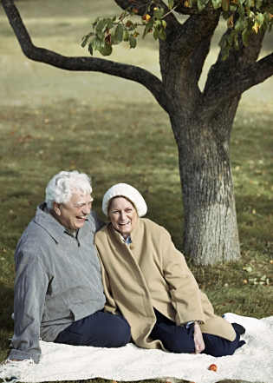
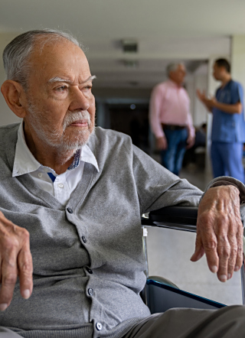
秋季情绪波动特点
季节性情感障碍
秋季日照时间缩短，人体褪黑激素分泌增加，易引发情绪低落、乏力等症状，老年人尤其容易出现"悲秋"情绪，表现为兴趣减退、社交回避等。
气机郁滞反应
中医认为秋属金对应肺脏，肺气不宣则肝气郁结，临床常见胸闷胁痛、叹息频作、易怒或抑郁交替等肝郁气滞表现，严重者可影响睡眠和消化功能。
生理节律紊乱
昼夜温差增大易导致自主神经失调，出现心悸、多汗、入睡困难等躯体化症状，这些不适又会加重情绪问题形成恶性循环。

Slide 21
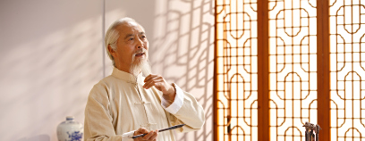

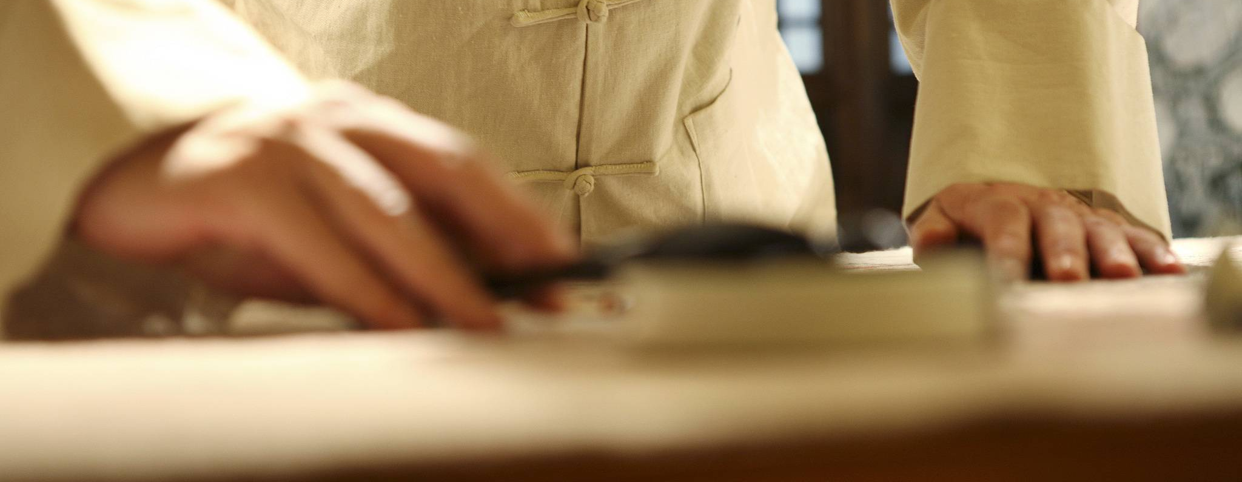
音乐/书画调节方法
五音疗法应用
01
根据中医五行理论，秋季宜多听商调式音乐（如《阳关三叠》），其清肃特性可助肺气宣发；配合角调式音乐（如《胡笳十八拍》）疏肝解郁，每日聆听30分钟效果显著。
书画养心四法
02
通过书法练习时"悬腕运笔"可调和气血；水墨画创作讲究"留白意境"能清心宁神；建议选择楷书临摹或梅兰竹菊题材，每周3次、每次1小时为宜。
音画结合疗法
03
在古琴伴奏下进行书法创作，通过"听-写-观"三位一体的感官刺激，产生协同镇静效果，特别适合缓解焦虑型情绪障碍。

Slide 22
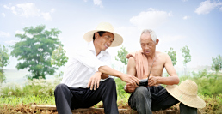
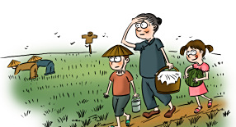
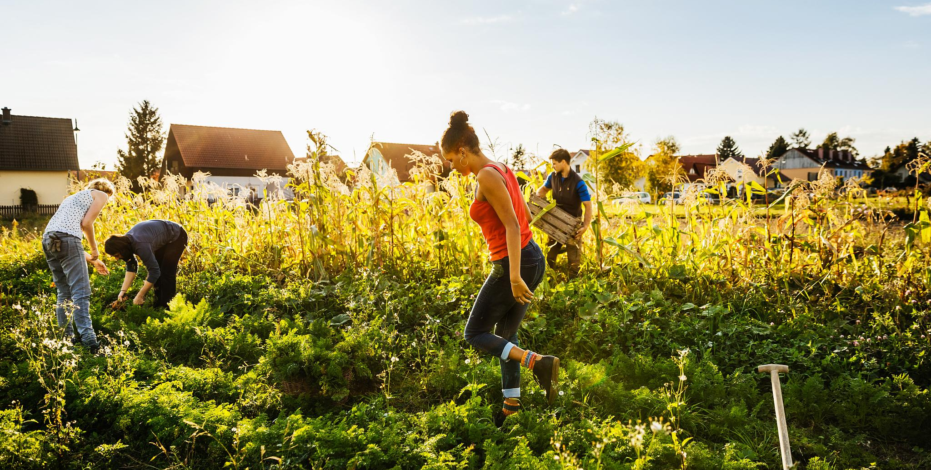
社交活动建议
团体活动设计
代际互动方案
志愿服务体系
组织重阳登高活动时融入中医导引术，在登山过程中穿插"嘘字诀"呼吸练习；开展社区书画展鼓励作品交流，创造良性社交互动机会。
安排老年人与儿童共同参与秋收农事体验，通过教授传统农具使用等知识重建价值感；建议每周1次亲子烹饪活动，传授药膳制作技艺。
建立"银龄讲师团"发挥老年人经验优势，开展二十四节气养生讲座；设置社区花园认养区，通过园艺疗法改善情绪的同时增强社区归属感。

Slide 23
06
CATALOGUE
常见疾病预防

Slide 24
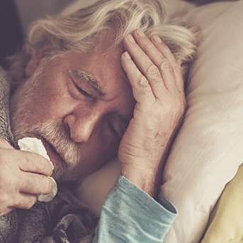
呼吸道疾病防护
干燥环境加重症状
空气干燥易引发咽干、咳嗽，老年人肺功能较弱，需特别注意保湿与保暖。
昼夜温差易诱发感染
秋季昼夜温差大，呼吸道黏膜易受冷空气刺激，导致免疫力下降，增加感冒、支气管炎等风险。
预防重于治疗
通过中医“未病先防”理念，提前采取防护措施可显著降低发病率。

Slide 25
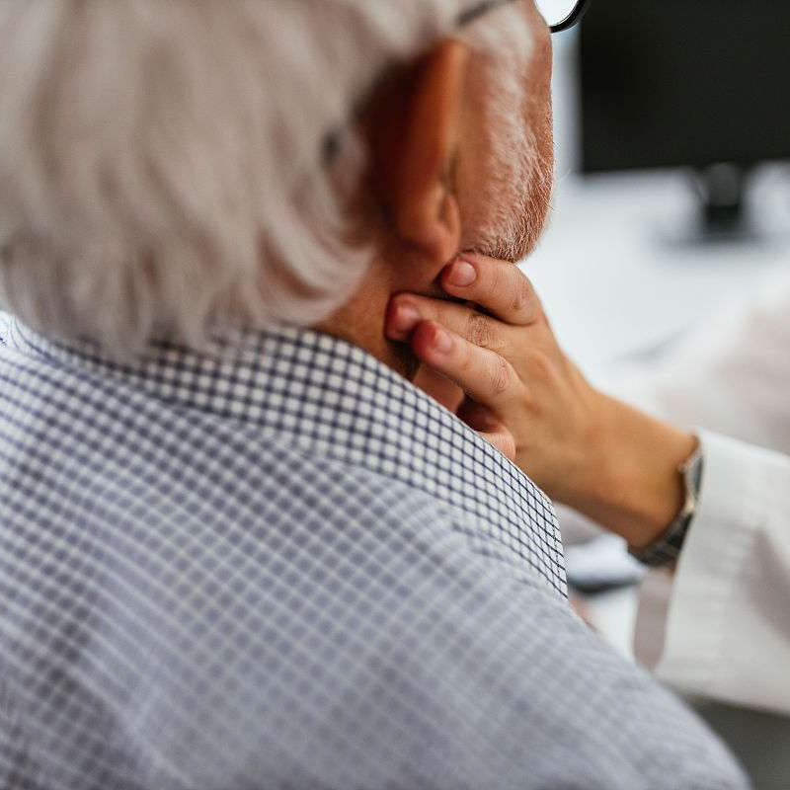
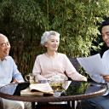
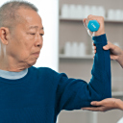
心脑血管疾病预警
血压管理关键期
早晚低温易引发血管痉挛，建议晨起缓慢活动，避免突然受寒。
秋季气温波动易导致血管收缩异常，老年人需警惕血压不稳、血栓形成等问题，结合中医调养可平稳过渡季节交替。
气血调和的重要性
中医认为“气为血之帅”，通过食疗（如山楂、丹参）促进血液循环，减少心脑缺氧风险。
情绪调节辅助稳定
秋季易生悲忧情绪，可通过静坐、八段锦等舒缓身心，避免情绪波动诱发疾病。

Slide 26

关节疼痛应对措施
寒湿侵袭防护
适度运动缓解症状
  秋季寒湿邪气易滞留关节，老年人可佩戴护膝、睡前艾草泡脚以驱散寒气。
  饮食宜温补，如生姜羊肉汤，增强关节气血运行能力。
  选择太极拳、散步等低强度运动，避免关节过度负重。
  配合中医推拿或针灸，疏通经络，减轻疼痛和僵硬感。

Slide 27

THANKS
感谢观看

